Slide 1
清华大学集成电路学院
2022春季
版图编辑与验证
邓伟
wdeng@tsinghua.edu.cn

Slide 2
提要
版图编辑：
  层操作
  Multipart Paths的定义与应用
版图验证：
  Concept
  Design Rule Check
  Layout vs. Schematic
  Parasitic Extraction using XCalibre
总结

Slide 3
开始一个新的设计
创建新的Design Library
    点击File → new → library 弹出new library窗口
    在name框键work，右边选Attach to an existing techfile
    在弹出的窗口中Technology Library中选择smic18mm
在work下建立一个cellview：inv : layout
    点击File → new → cellview 弹出create new file窗口
    Library name: work; cell name: inv; tool: 选virtuoso

Slide 4
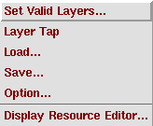
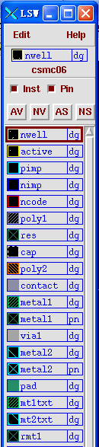
设定可显示于CIW上的层
LSW(Layer
Selection Window)
主要是配合Edit使用
设定LSW上所选层的颜色
目前选用的层
工艺库名字
设定instance, pin是否可编辑
除选中层外其余皆不选用no selectable
所有层都可选用all selectable
除选中层外其余皆不显示no visible
所有层都显示all visible

Slide 5
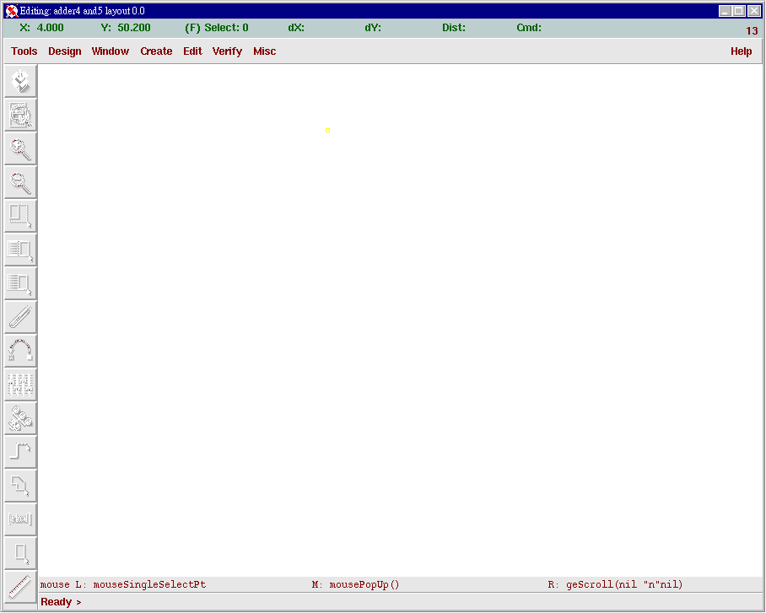
目前的command
菜单项
鼠标的位置
与上一点的相对位置
放大缩小的快速图示
修改、移动及复制的快速图示
Layout editor window
这些是编辑时的快速图示，也可以使用hot key，在编辑时可以配合shift做加选及ctrl做少选
量尺寸的快速图示

Slide 6
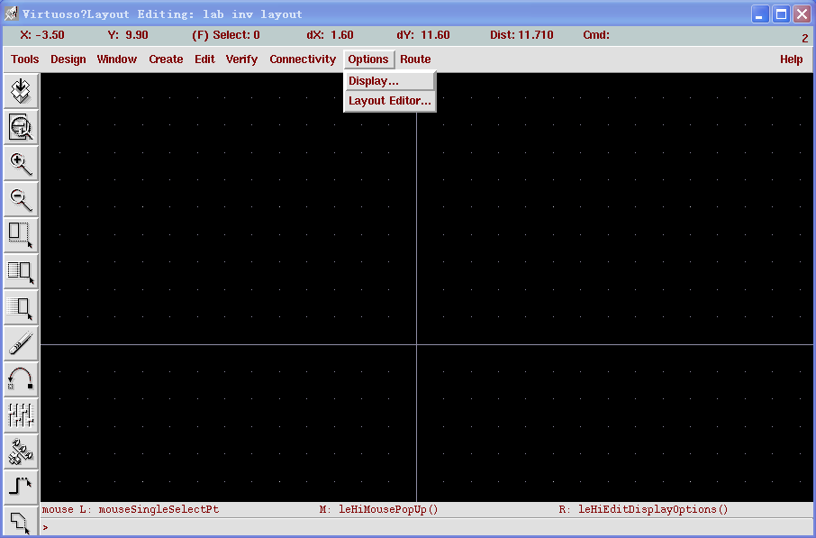
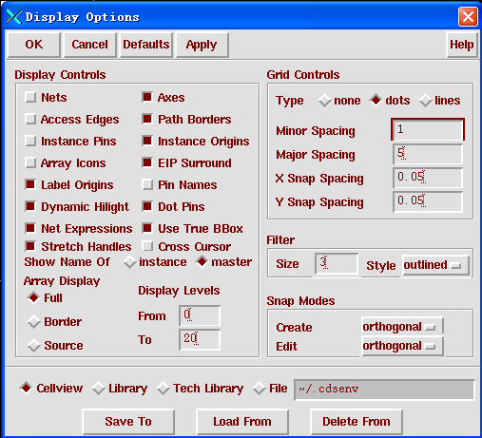
Set Grid
开启Display
Options 来设定Grid。一般 Grid 的设法为所有 layout rules 里的最小单位，在此设为 0.05。若 Grid 没有设好，则在画layout 时将会有很多的困扰，更严重可能会有 error 的情况，所以每次开始画 layout 时请务必先做设定。

Slide 7
开始一个新的设计
版图编辑操作
  选取版图的层
  矩形(recangle)、线(path)
  标尺(ruler)的使用
  图形尺寸调整(stretch)
  图形的移动和旋转
  图形的复制，删除
  图形属性修改

Slide 8
开始一个新的设计
版图编辑操作
  图形的合并(merge)
  加contact（四种，三种接触孔，一种过孔）
  定义multipath
  加Pin
  调用已画单元(cell)
  注意热键的使用
  注意 ESC 和 F3 键的使用

Slide 9
层操作

Slide 10
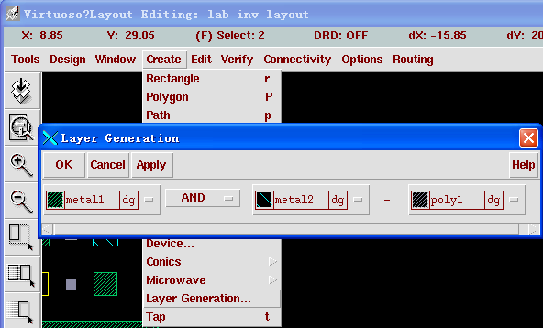
层操作

Slide 11
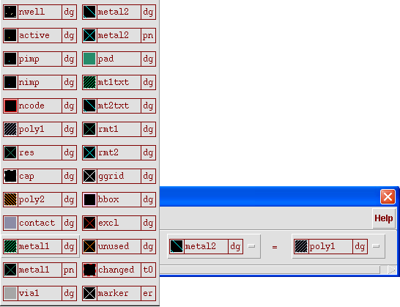
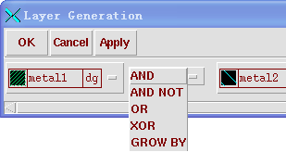
层操作

Slide 12
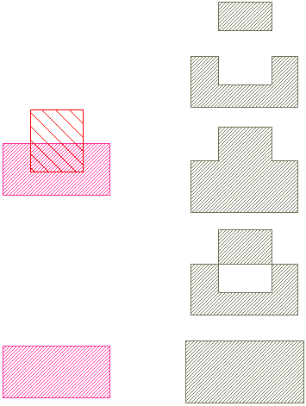
层操作
1
1: metal1 AND metal2 = poly1
2: metal1 ANDNOT metal2 = poly1
3: metal1 OR metal2 = poly1
4: metal1 XOR metal2 = poly1
5: metal1 GROWBY 0.4 = poly1
2
m2
3
m1
p1
4
方法：先选中要操作的层，然后点击create – layer generation…
5

Slide 13
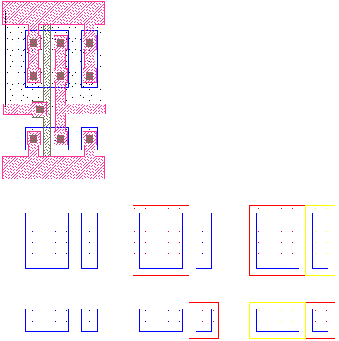
层操作
例：注入区最后由active统一扩展而成，而不用在版图设计中一一编辑
1: active GROWBY 0.6 = pimp
2: active GROWBY 0.6 = nimp
active
1
2

Slide 14

层操作
1
2
1: contact GROWBY 0.4 = poly1
2: contact GROWBY 0.3 = metal1

Slide 15
Multipart paths的定义和应用

Slide 16
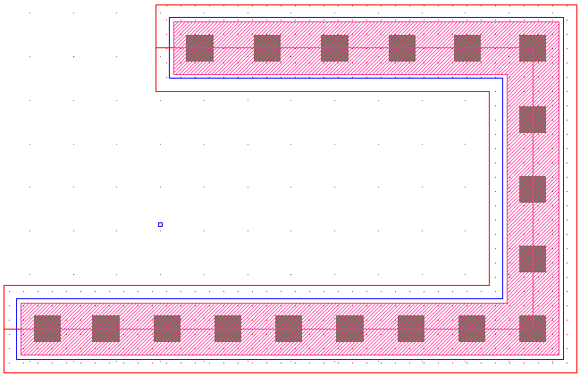
Multipart paths
metal1
Master path
pimp
active
contact
Sub paths
Guardring
定义Multipart paths的目的在于提高版图编辑效率：
一次性拉出符合设计规则的多个图形；
调整master path, sub paths自动随之调整

Slide 17
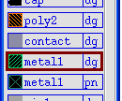
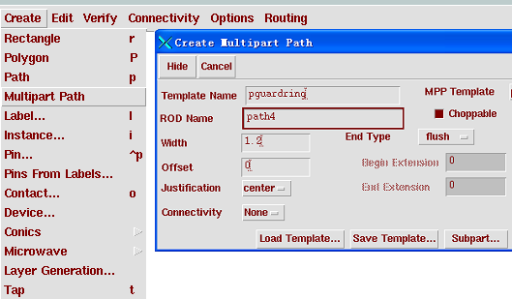
Multipart paths
Master path
按F3

Slide 18
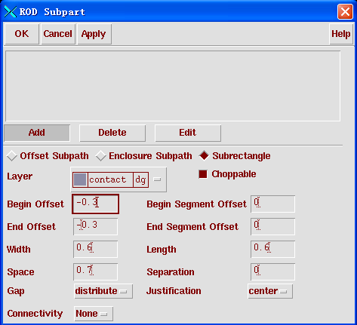
Multipart paths
Subparts:
*offset subpaths
*enclosure subpaths
*sets of subrectangle

Slide 19
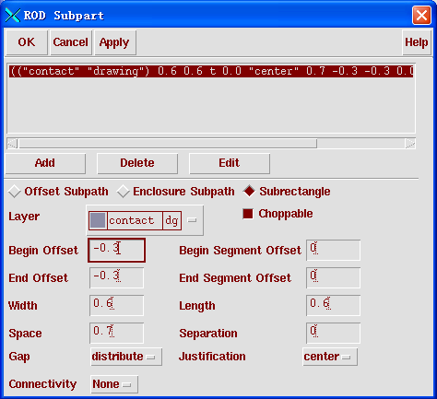
Multipart paths

Slide 20
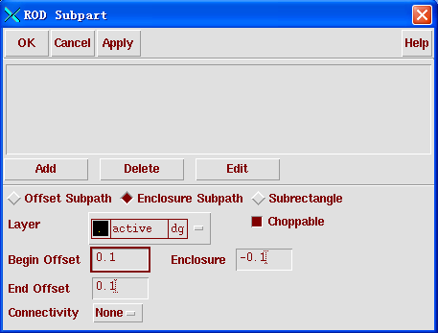
Multipart paths

Slide 21
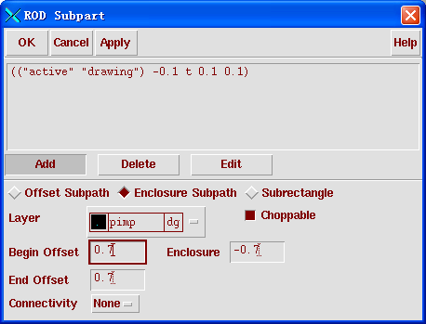
Multipart paths

Slide 22
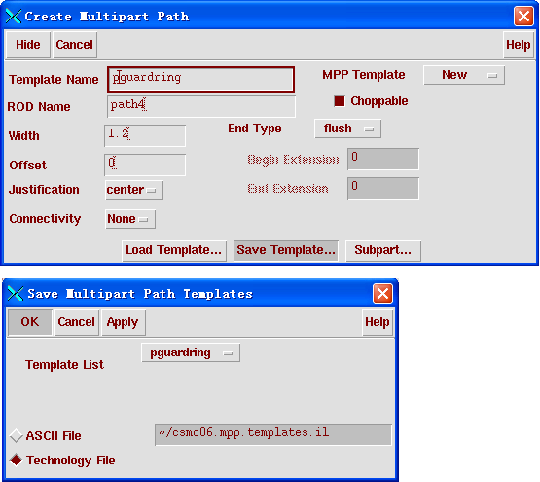
Multipart paths

Slide 23
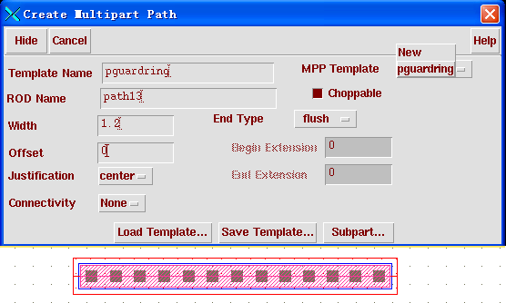
Multipart paths
Template里增加了pguradring

Slide 24
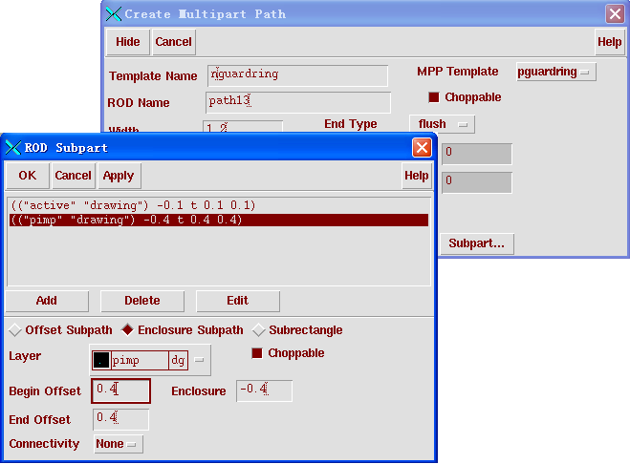
Multipart paths
Name: pguardring 改为 nguardring
在pguardring的基础上修改生成nguardring

Slide 25
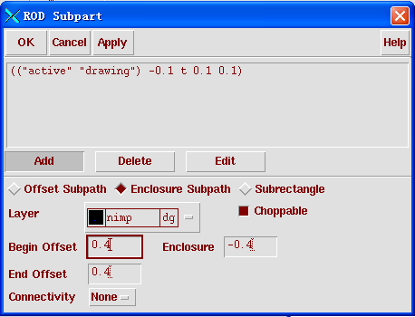
Multipart paths
删去subpath: pimp，添加 subpath: nimp

Slide 26
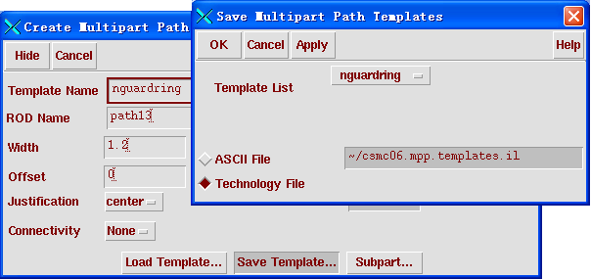
Multipart paths
将nguardring的定义存入工艺文件

Slide 27
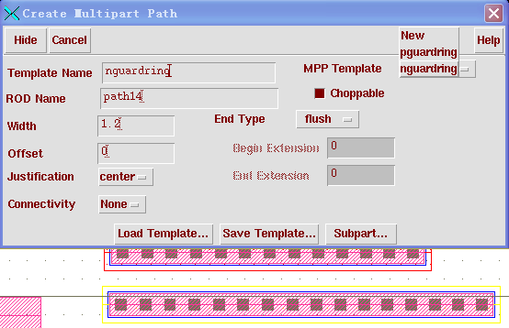
Multipart paths
Template里增加了nguradring

Slide 28
Multipart paths
除了定义guardring以外，multipart paths还常用于定义以下结构：
  Busses
  Contact arrays
  transistors

Slide 29
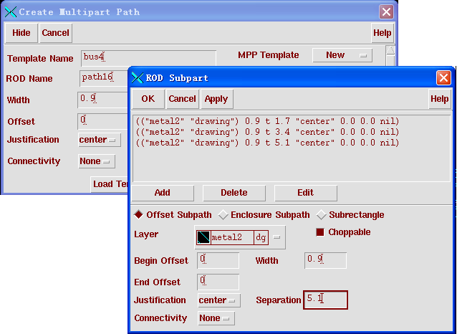
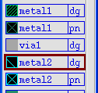
Multipart paths
Sub parts
Master path

Slide 30

Multipart paths
Subpaths
Master path
调整master path, subpaths自动随之一起调整

Slide 31



Slide 32
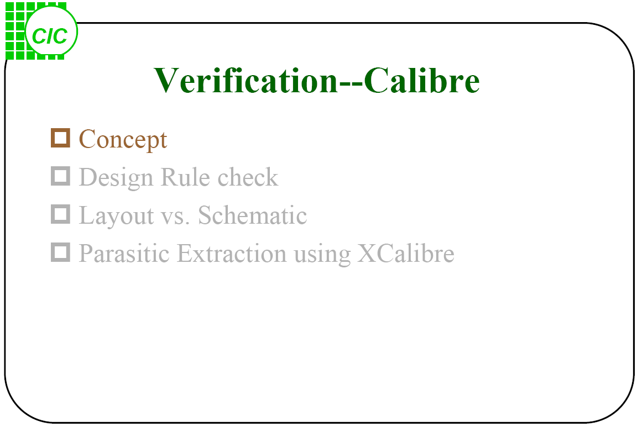

Slide 33
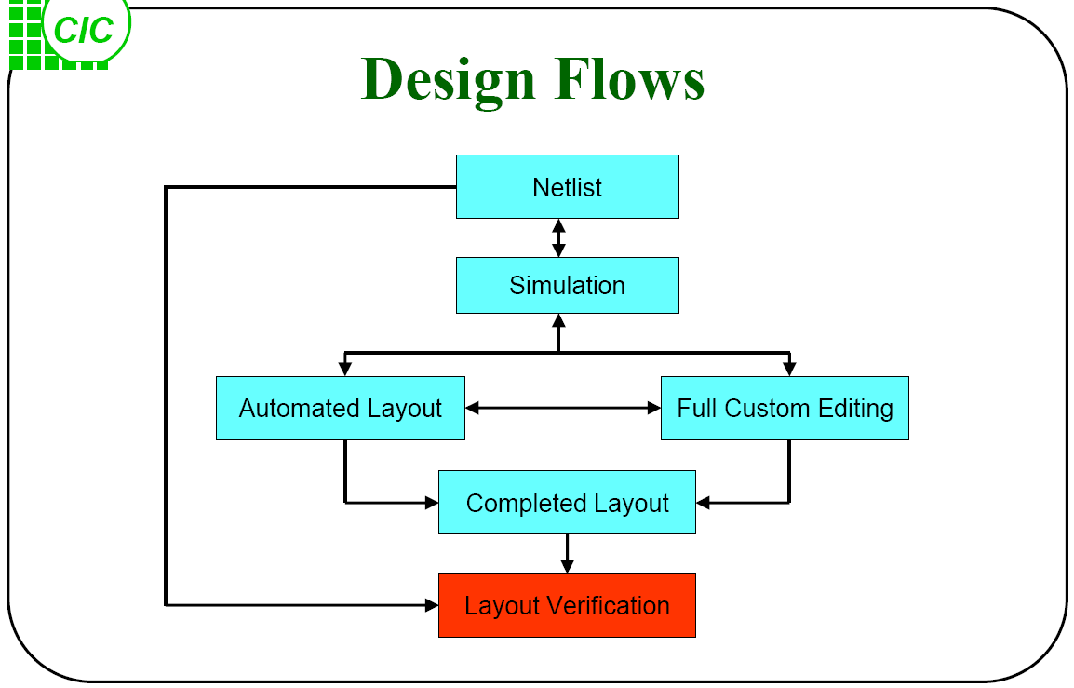

Slide 34
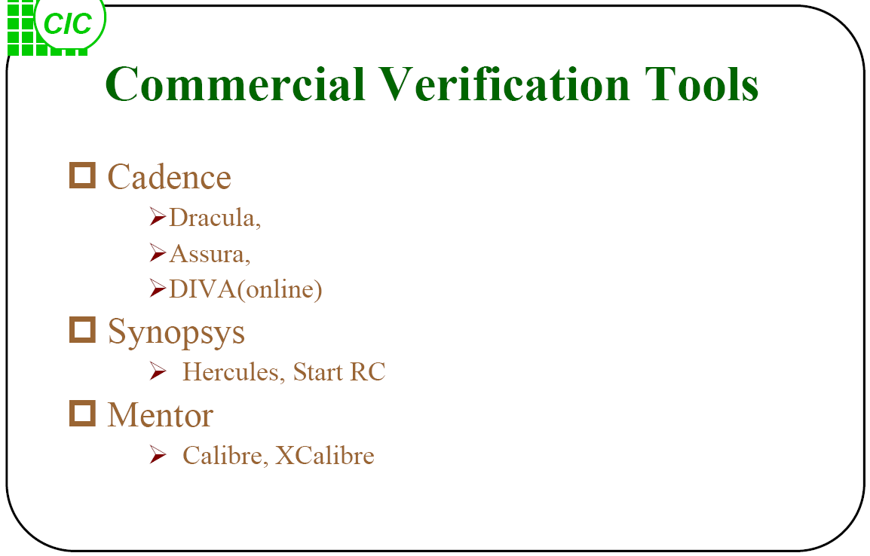

Slide 35
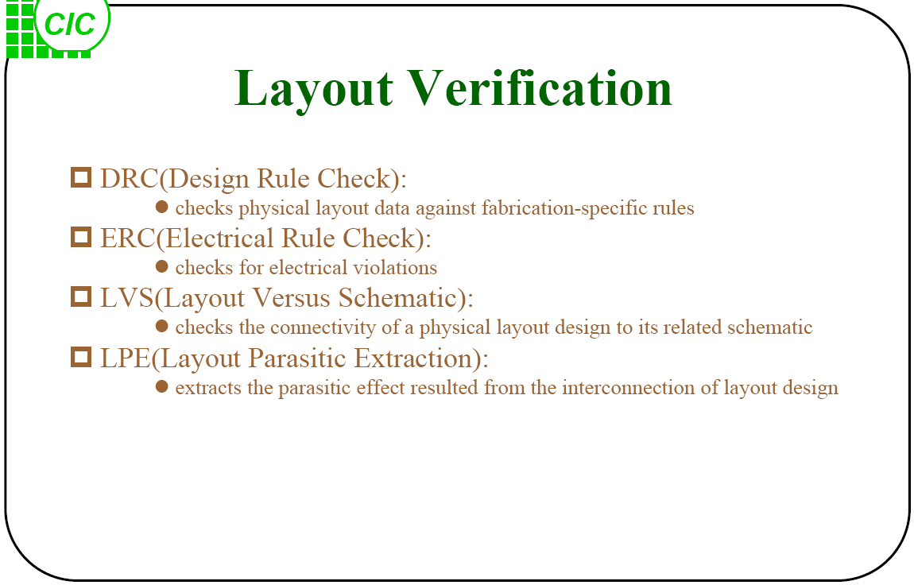

Slide 36
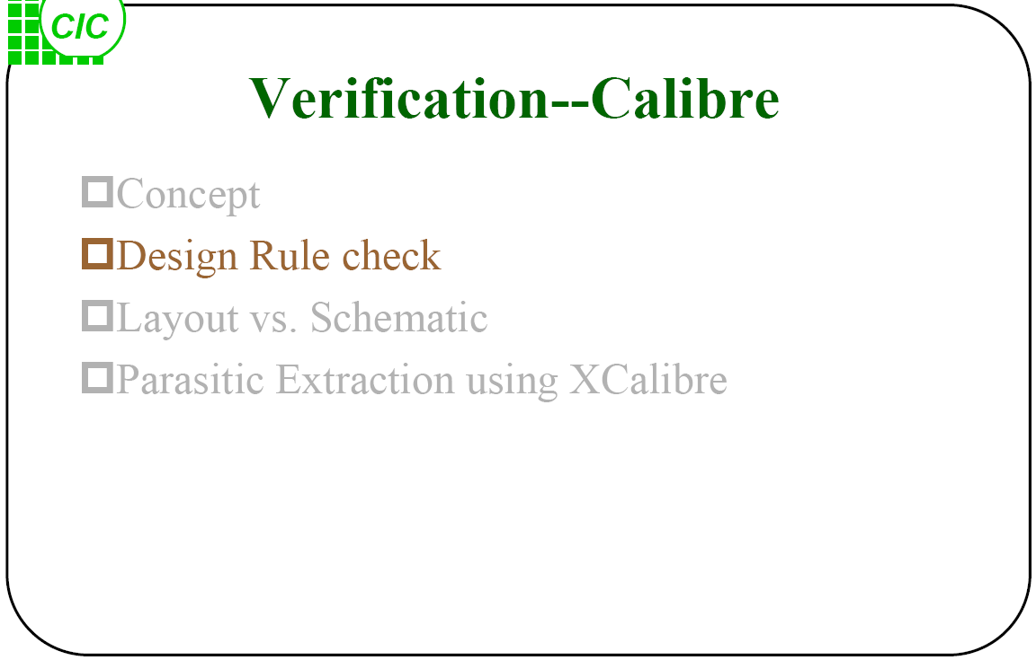

Slide 37
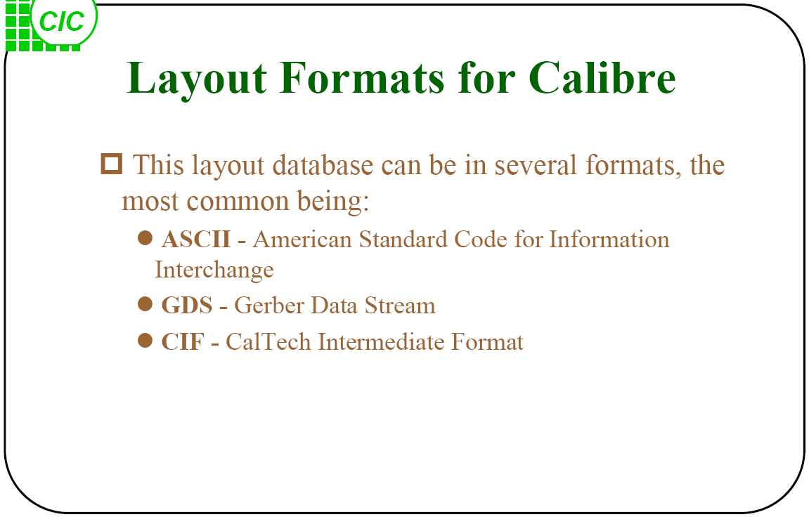

Slide 38
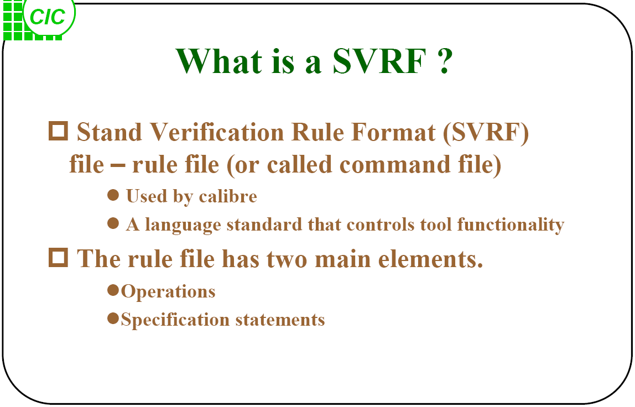

Slide 39
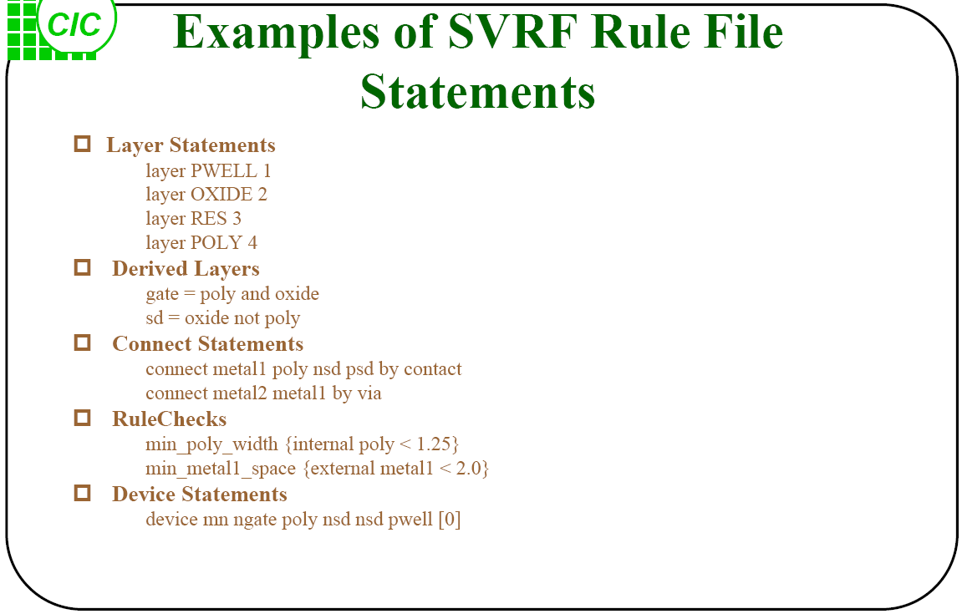

Slide 40
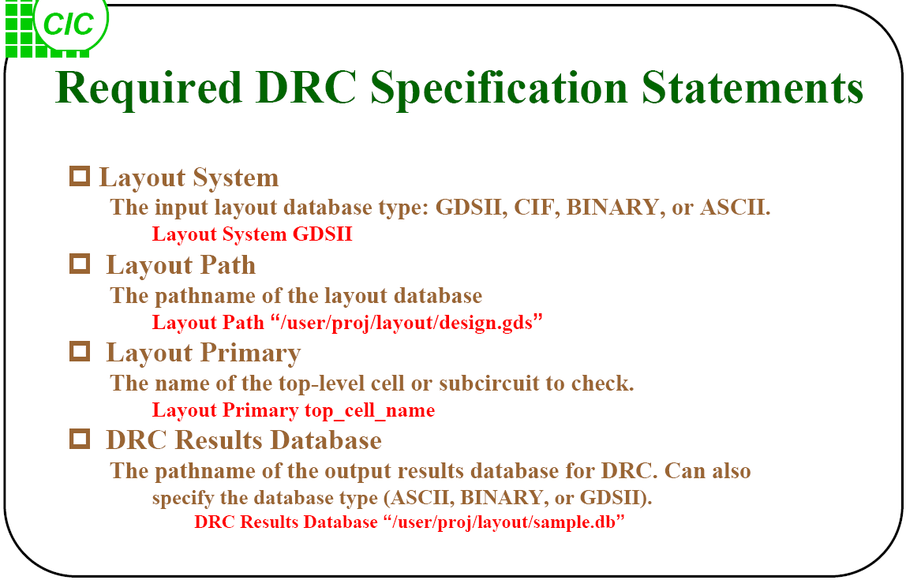

Slide 41
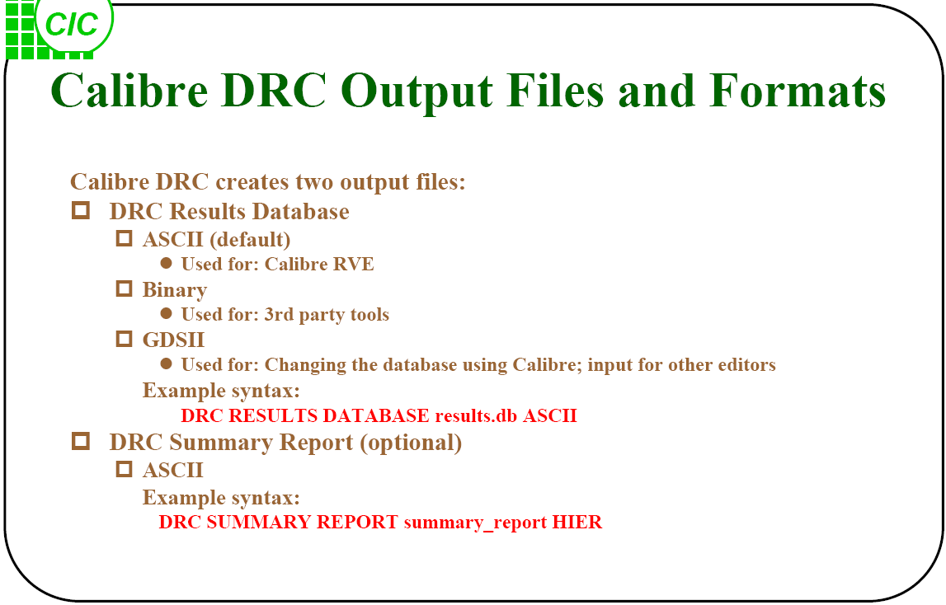

Slide 42
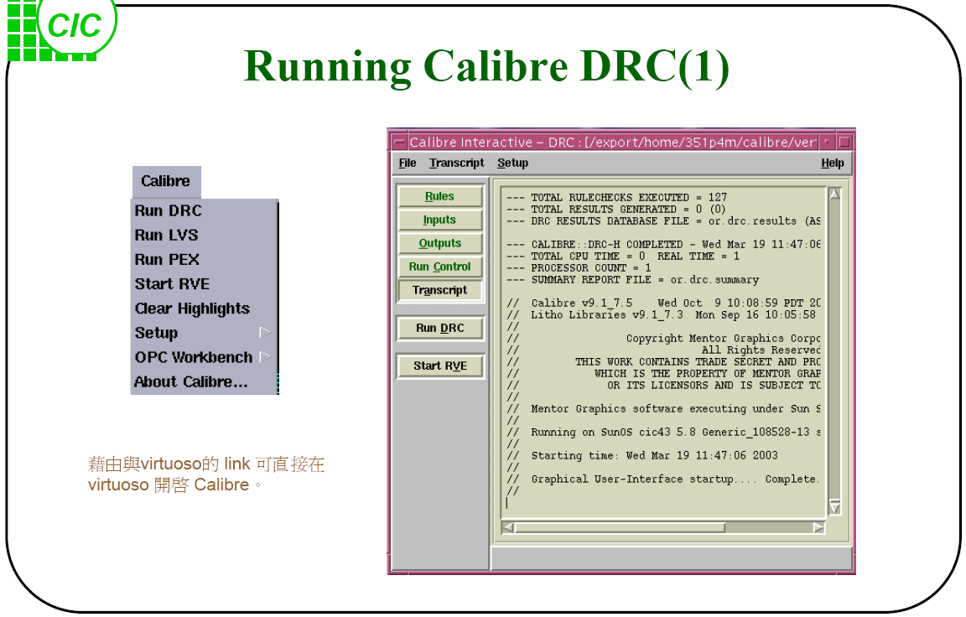

Slide 43
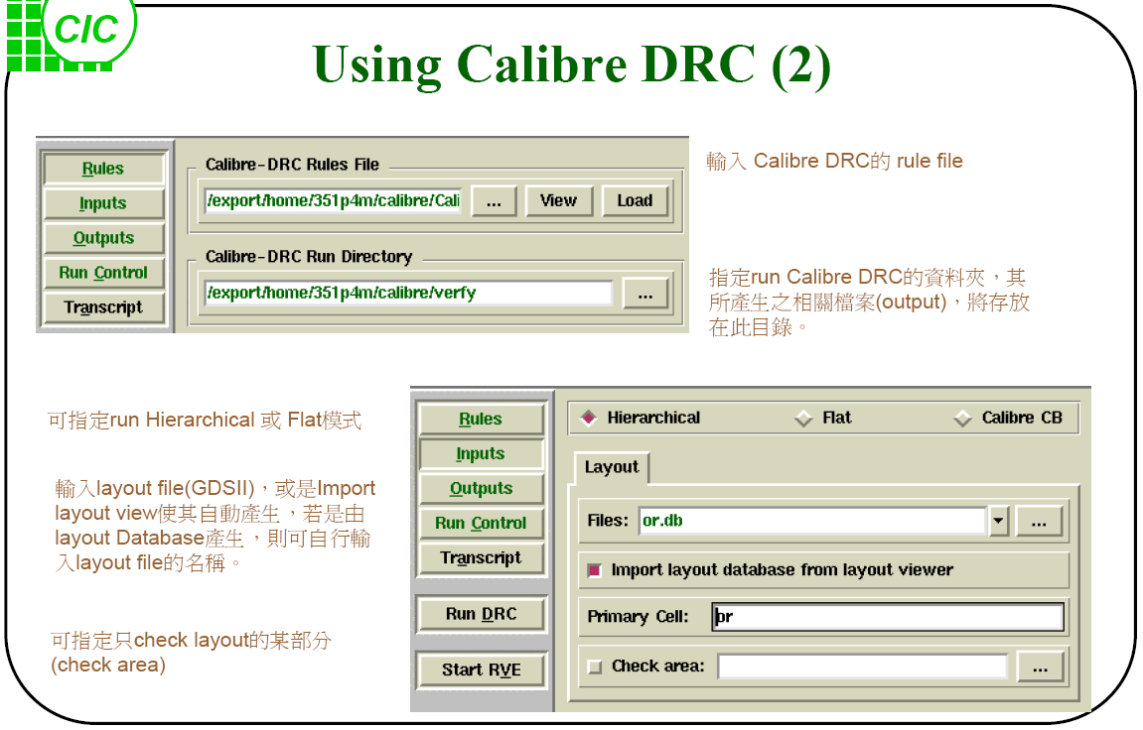

Slide 44
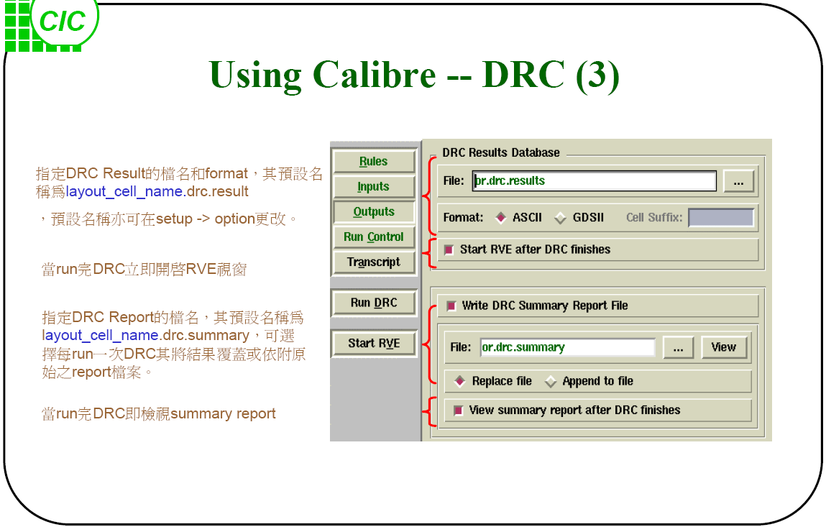

Slide 45
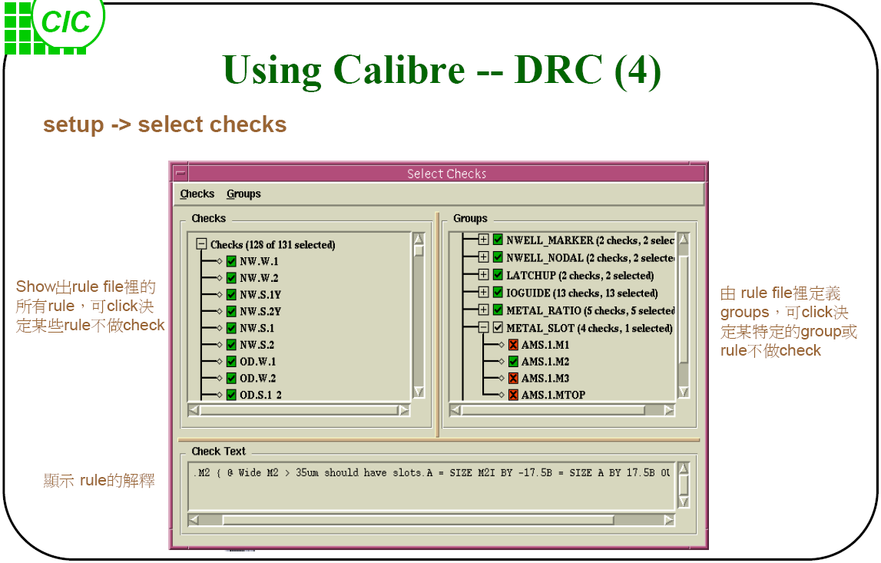

Slide 46
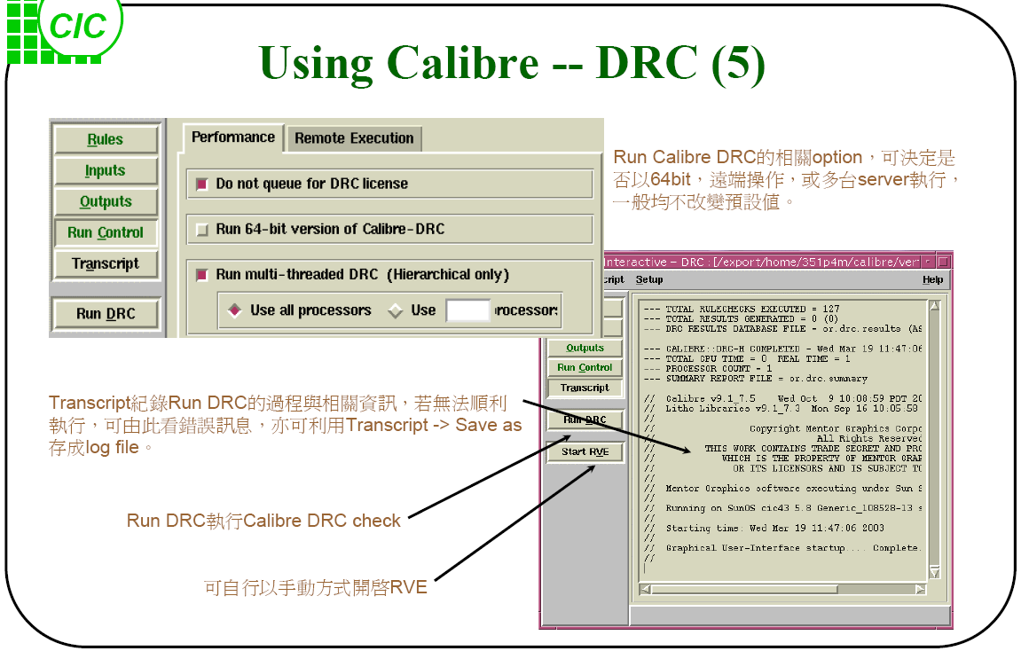

Slide 47
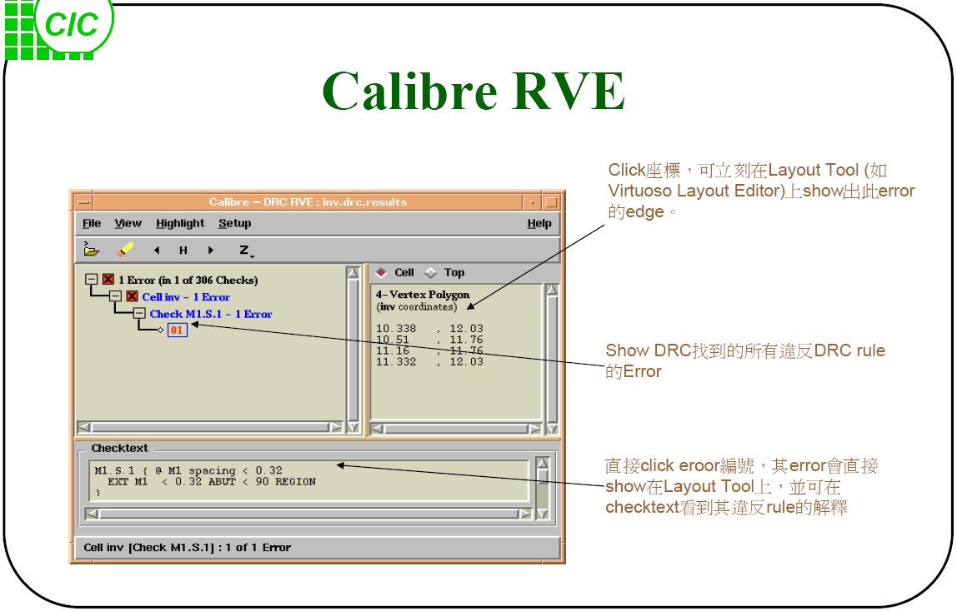

Slide 48
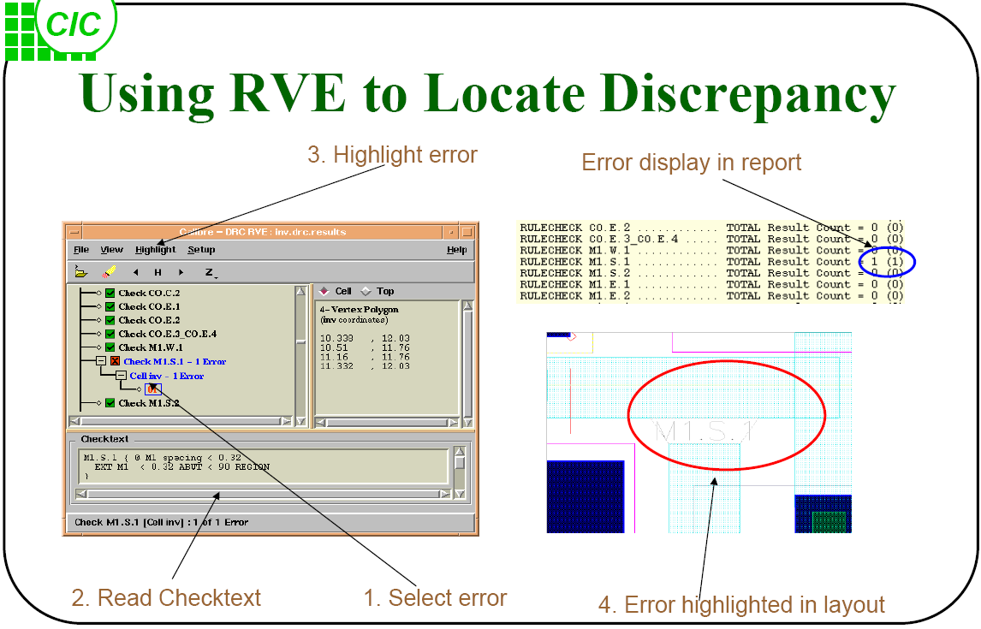

Slide 49
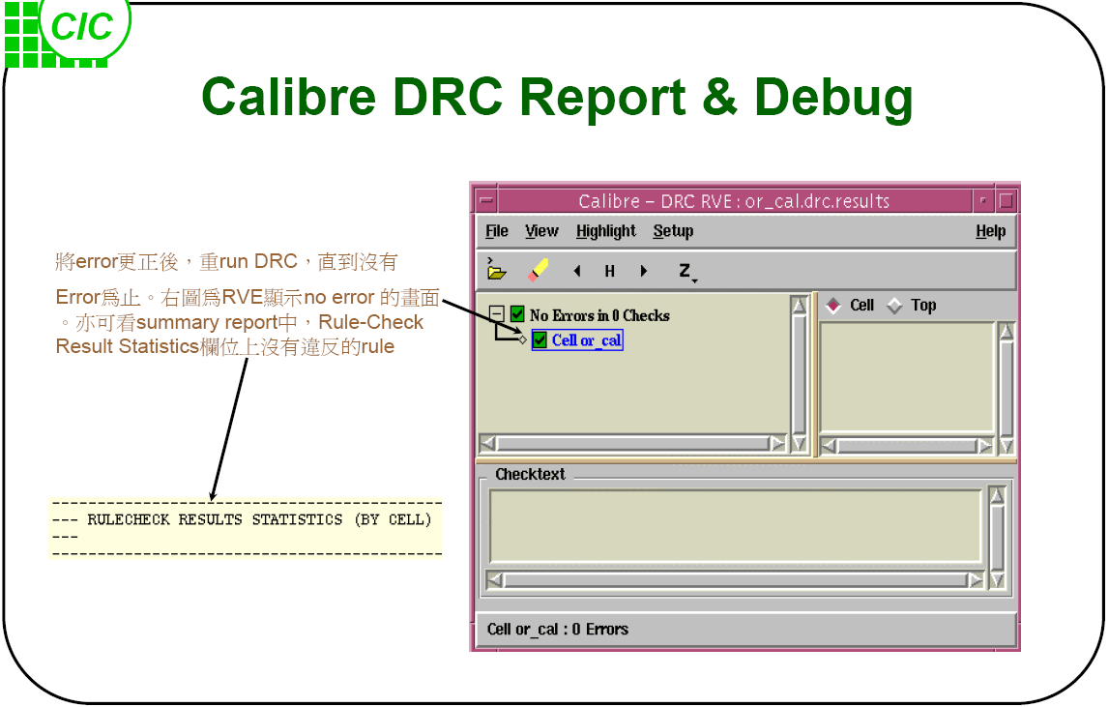

Slide 50
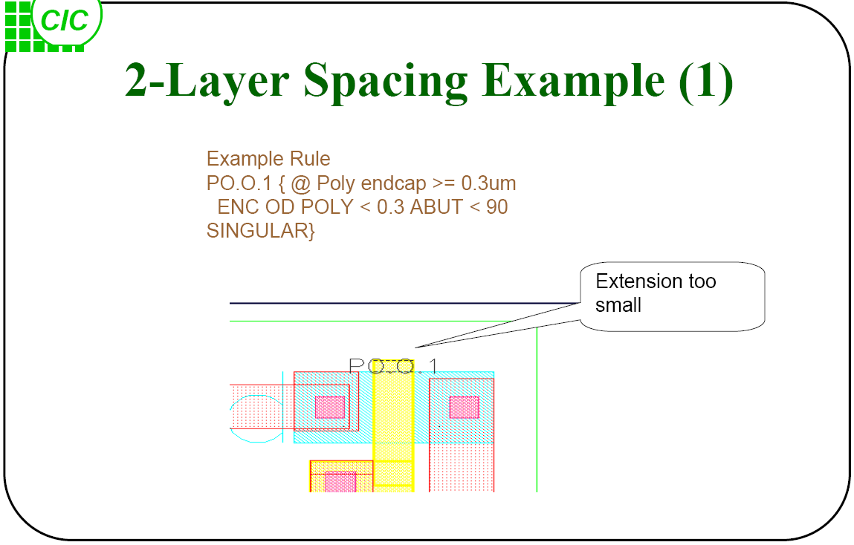

Slide 51
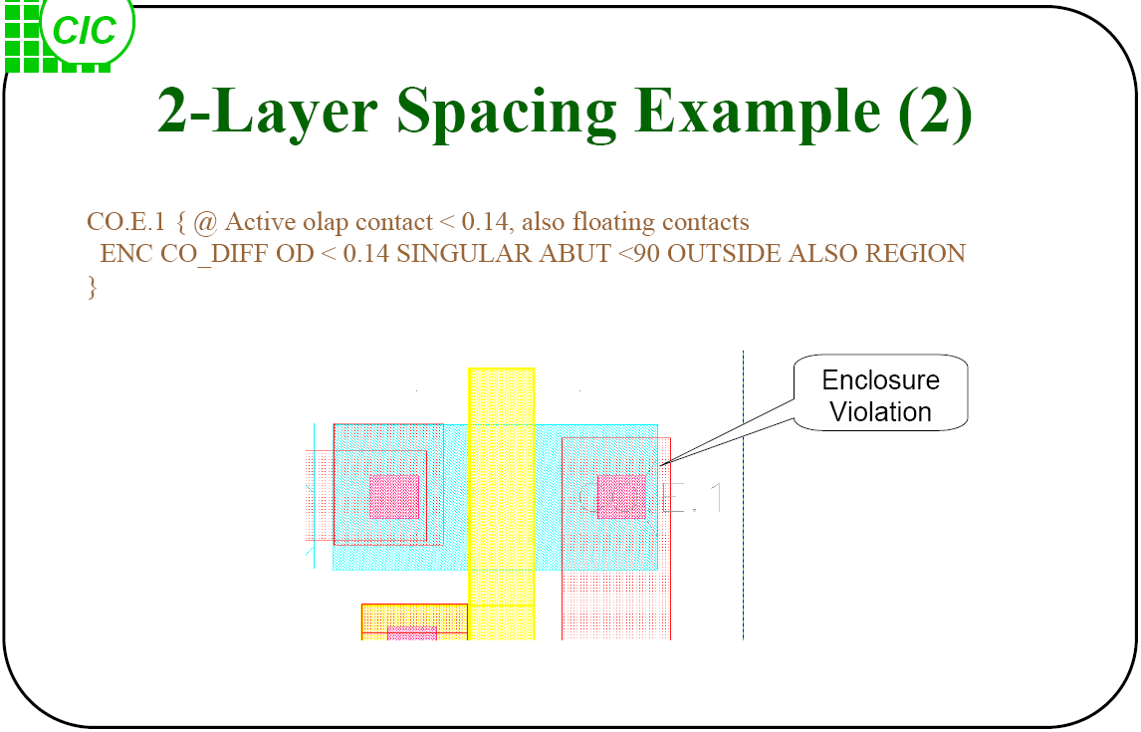

Slide 52
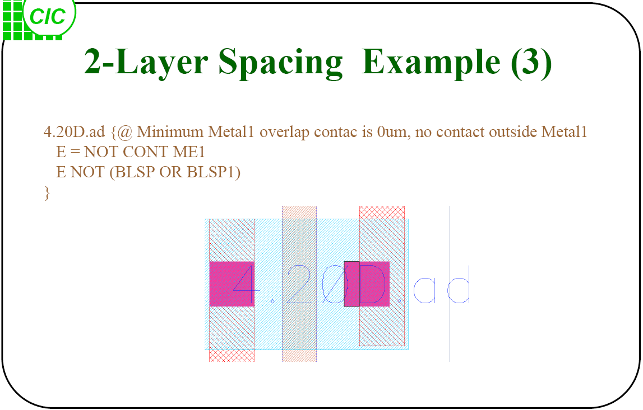

Slide 53
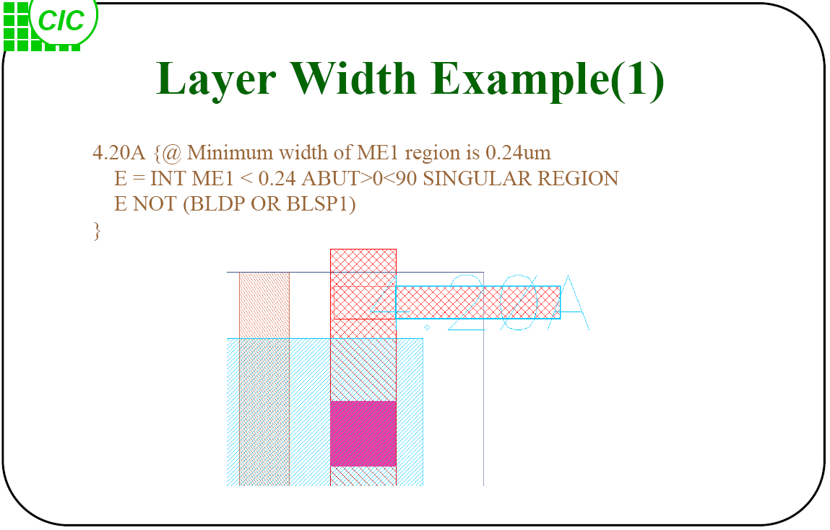

Slide 54
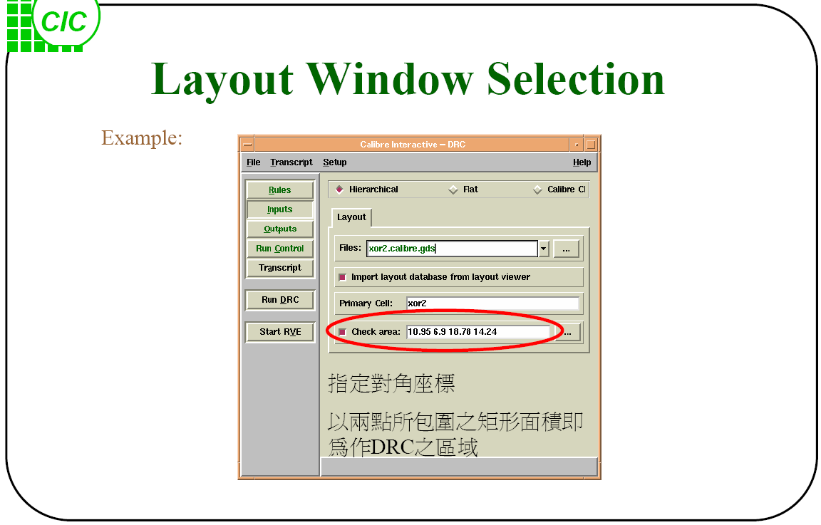

Slide 55
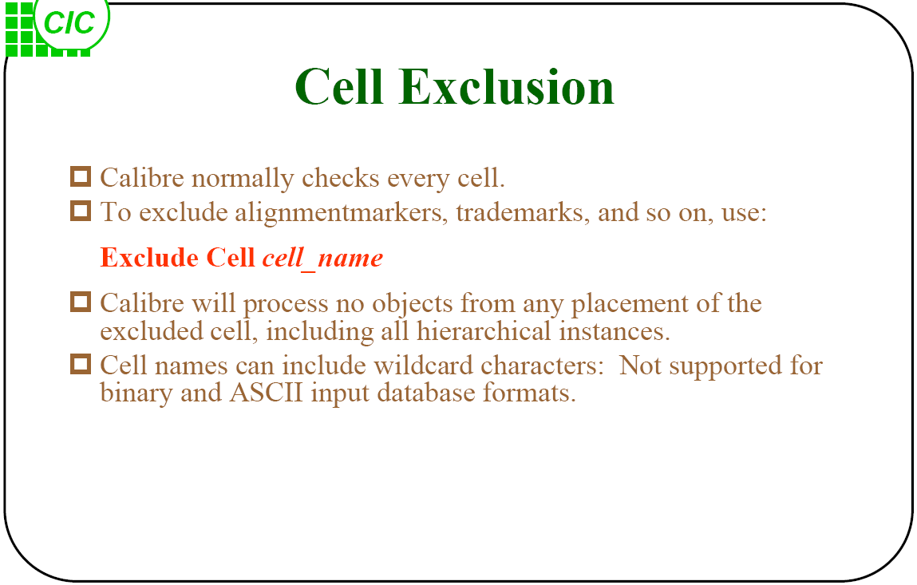

Slide 56
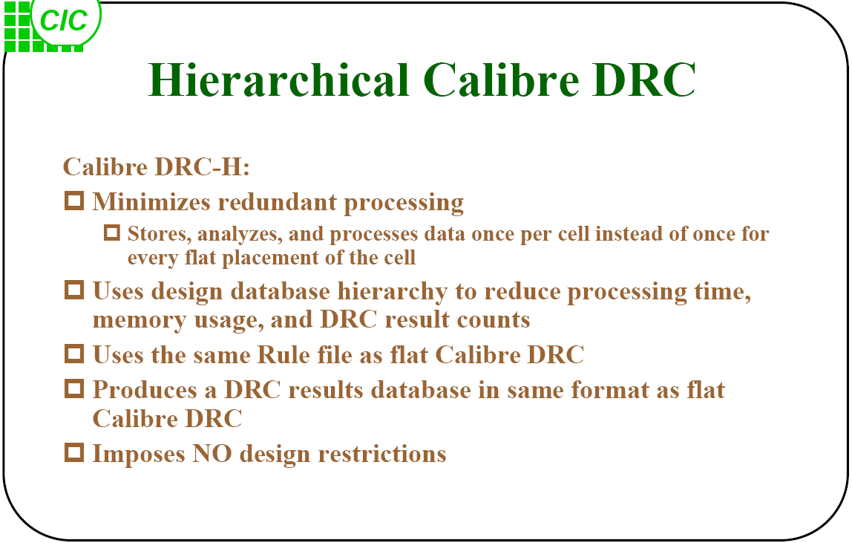

Slide 57


Slide 58


Slide 59


Slide 60


Slide 61


Slide 62


Slide 63


Slide 64


Slide 65


Slide 66


Slide 67


Slide 68


Slide 69


Slide 70


Slide 71


Slide 72


Slide 73


Slide 74


Slide 75


Slide 76


Slide 77


Slide 78


Slide 79


Slide 80


Slide 81


Slide 82


Slide 83


Slide 84


Slide 85


Slide 86


Slide 87


Slide 88


Slide 89


Slide 90


Slide 91


Slide 92


Slide 93


Slide 94


Slide 95


Slide 96
具体流程
准备工作
版图寄生参数提取
反向原理图生成
后仿真

Slide 97
准备工作
版图和原理图中的Pin Name及Net Name使用大写字母（Mentor公司的建议）
确保版图通过DRC、LVS验证。
  建议撤销LVS规则中的忽略Dummy器件选项，而是在原理图中摆放对应的器件，进行全面的匹配检查。
准备好Calibre PEX规则文件和反向生成原理图时的器件映射规则文件。

Slide 98
版图寄生参数提取
假设要对一个PLL电路做版图寄生参数提取，并进行后仿真，且相关的库定义如下：
  TXBlock库中有PLL的schematic和symbol
  pll_lay库中有PLL的layout
  testbench库中有用于测试该PLL的仿真原理图testPLL

Slide 99

提取寄生参数前的PLL器件
在提取寄生参数前，PLL器件的有schematic和symbol两个视图，如下图所示：

Slide 100

启动Calibre PEX
打开PLL的版图，并启动Calibre PEX

Slide 101
设置runset
如果是第一次运行该器件的版图提取，直接点击“Cancel”，配置新的命令文件。
否则可以调用以前保存的命令文件，并直接运行PEX。

Slide 102

设置工作路径和规则文件

Slide 103

设置版图数据来源

Slide 104

设置原理图网单数据来源

Slide 105

设置提取的寄生参数类型

Slide 106
设置输出格式为CalibreView

Slide 107
设置提取的节点名与原理图一致

Slide 108

运行PEX，得到提取的网单

Slide 109
反向原理图生成
由于设置了输出格式为CalibreView，因此在提取出网单后，Calibre将根据映射规则文件把网单映射成具体的schematic。
具体设置全在网单提取结束后弹出的对话框中完成。

Slide 110

设置输出文件所在的库
将其设为器件前向schematic及symbol所在的库

Slide 111
设置映射规则文件
默认为启动icfb时所处目录下的calview.cellmap

Slide 112
设置输出的视图名字
保留默认值（calibre）即可

Slide 113
设置输出的视图类型
设为schematic

Slide 114
设置输入输出端口

Slide 115
设置器件属性复位信息
由于提取寄生参数时，网单中插指或并联的器件被逐个实例化，因此需要将m和Nf复位为1。

Slide 116
关闭视图显示
若在原理图生成过程中打开视图，可能会影响速度

Slide 117

运行原理图反向生成
完成配置后，点击OK开始原理图反向生成
运行结束后，显示如下提示信息：

Slide 118

通过RVE查看LVS信息

Slide 119

查看器件视图信息
完成寄生参数提取和反向原理图生成后，器件多了一个名为calibre的视图

Slide 120
后仿真
基于提取得到的原理图和前仿时搭建的仿真环境，可以直接进行后仿真。

Slide 121

打开前仿时的仿真原理图
可以通过Decend看到提取得到的器件反向原理图

Slide 122

打开提取生成的反向原理图
所有器件被整齐地摆放在生成的反向原理图中

Slide 123

反向原理图局部放大
可以看到器件之间的电气相连通过NetName实现
插指的器件被实例化成多个器件，并加上数字后缀

Slide 124

启动Analog Enviroment

Slide 125

设置Switch View List
点击Setup菜单的Enviroment Option
在Switch View List中添加calibre在最前边

Slide 126
运行仿真
完成设置后，就可以运行后仿真了。
其机理在于将symbol映射到具体器件网单时，通过设置Switch View List，生成的calibre view的优先级被设置成最高，因此Spectre将自动从名为calibre的视图中提取网单，并加以仿真。
如果需要重新做前仿真，删去Switch View List中的calibre即可。

Slide 127
相关文件
PEX规则文件
  指定了器件提取规则
器件映射规则文件
  指定了将提取得到的网单转成原理图时的映射关系

Slide 128
器件映射规则文件
默认规则文件为启动icfb时所处目录下的calview.cellmap
文件中主要包括两种映射关系，对应于两种语法
  寄生电阻、电容、电感
  原设计中的实际器件

Slide 129
寄生器件映射语法
((p ParasiteType DeviceName)
(Libname CellName ViewName)
(
(DevicePin1 CellViewPin1)
....
)
)

Slide 130
寄生器件映射语句实例
((p cap c)
(analogLib cap symbol)
(
(pos PLUS)
(neg MINUS)
)
)

Slide 131
实际器件映射语法
(DeviceName
(TechLibName CellName ViewName)
(
(DevicePin1 CellViewPin1)
(DevicePin2 CellViewPin2)
. . .
)
)

Slide 132
实际器件映射语句实例
(n_18_mm
(UMC_18_CMOS N_18_MM symbol)
(
(g G)
(s S)
(d D)
(b B)
)
)

Slide 133
提示
器件名字以及端口名字可以从PEX提取得到的网单文件看到
所需映射到的器件端口名字则可以通过查看器件的symbol view得到。

Slide 134
总结
版图编辑：
  层操作
  Multipart Paths的定义与应用
版图验证：
  Concept
  Design Rule Check
  Layout vs. Schematic
  Parasitic Extraction using XCalibre
总结

